Slide 1
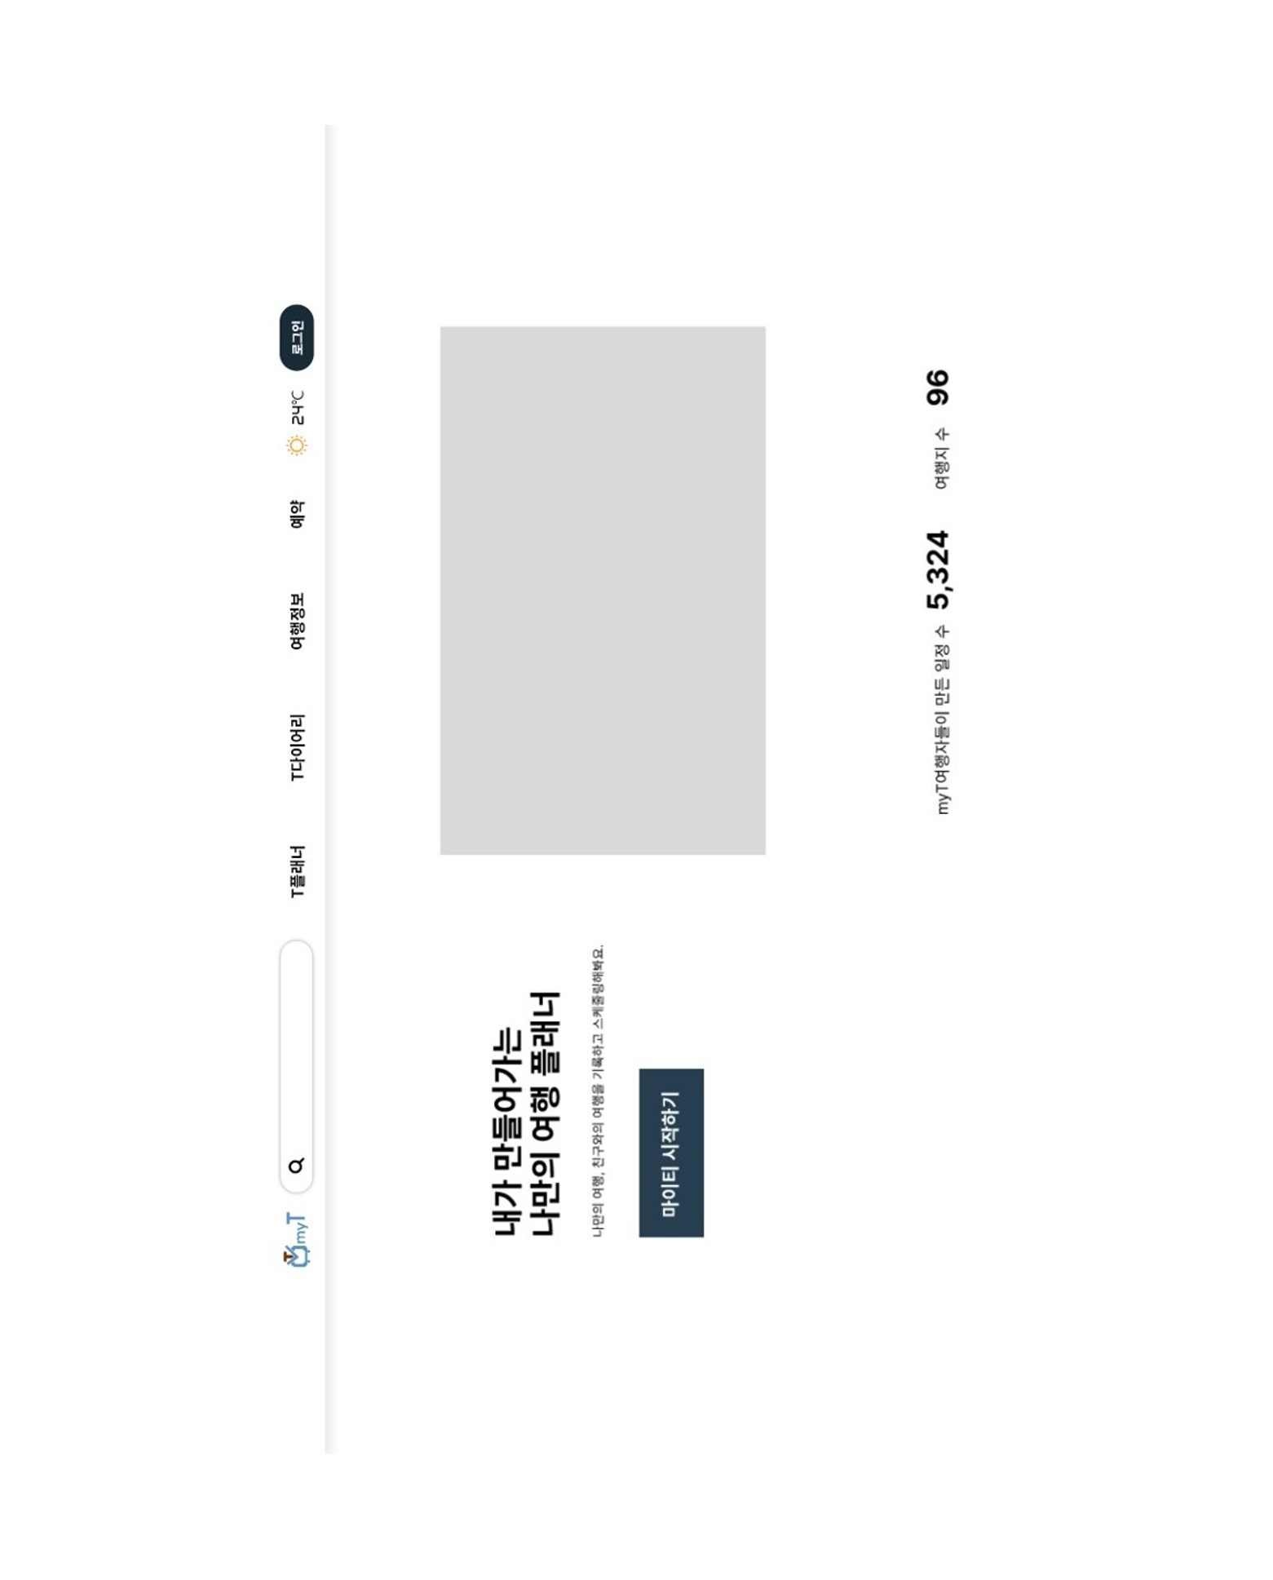
myT
고경아, 원미혜, 정가현
나만의 여행, 친구와의 여행 기록 & 스케줄링
항공부터 숙소, 투어, 티켓까지 예약 할수록 따라오는 추가 할인 혜택 친구와 함께 일정을 짜고, 일정 공유
친구와 함께 하는 해외여행 경비 간편한 관리
먼저 다녀온 여행자의 리얼한 기행문과 리뷰와, 숨은 정보 & 꿀팁

Slide 2
기획의도
여행 플래너 작성과 함께 항공, 호텔, 맛집, 여행사 예약까지 한번에 가능한 웹사이트를 구현
나만의 맞춤 여행을 계획하고 원하는 교통편과 숙박, 즐길거리를 구상하고 플래너를 공개하여 다른 회원들의 피드백을 받도록 했음
플래너에 기록한 여행지를 지도를 통해 한 눈에 볼 수 있는 인터페이스 구현
좋았던 여행을 문서와 사진으로 남겨 오래도록 간직하고 다른 회원들에게 공유하며 소통할 수 있음
항공기 취항지 인근의 유명 맛집, 축제, 시장 등 각종 볼거리와 즐길거리 정보를 제공하고 예약까지 가능하도록 했음
1 / 9

Slide 3



상단 베너
2 / 9

Slide 4
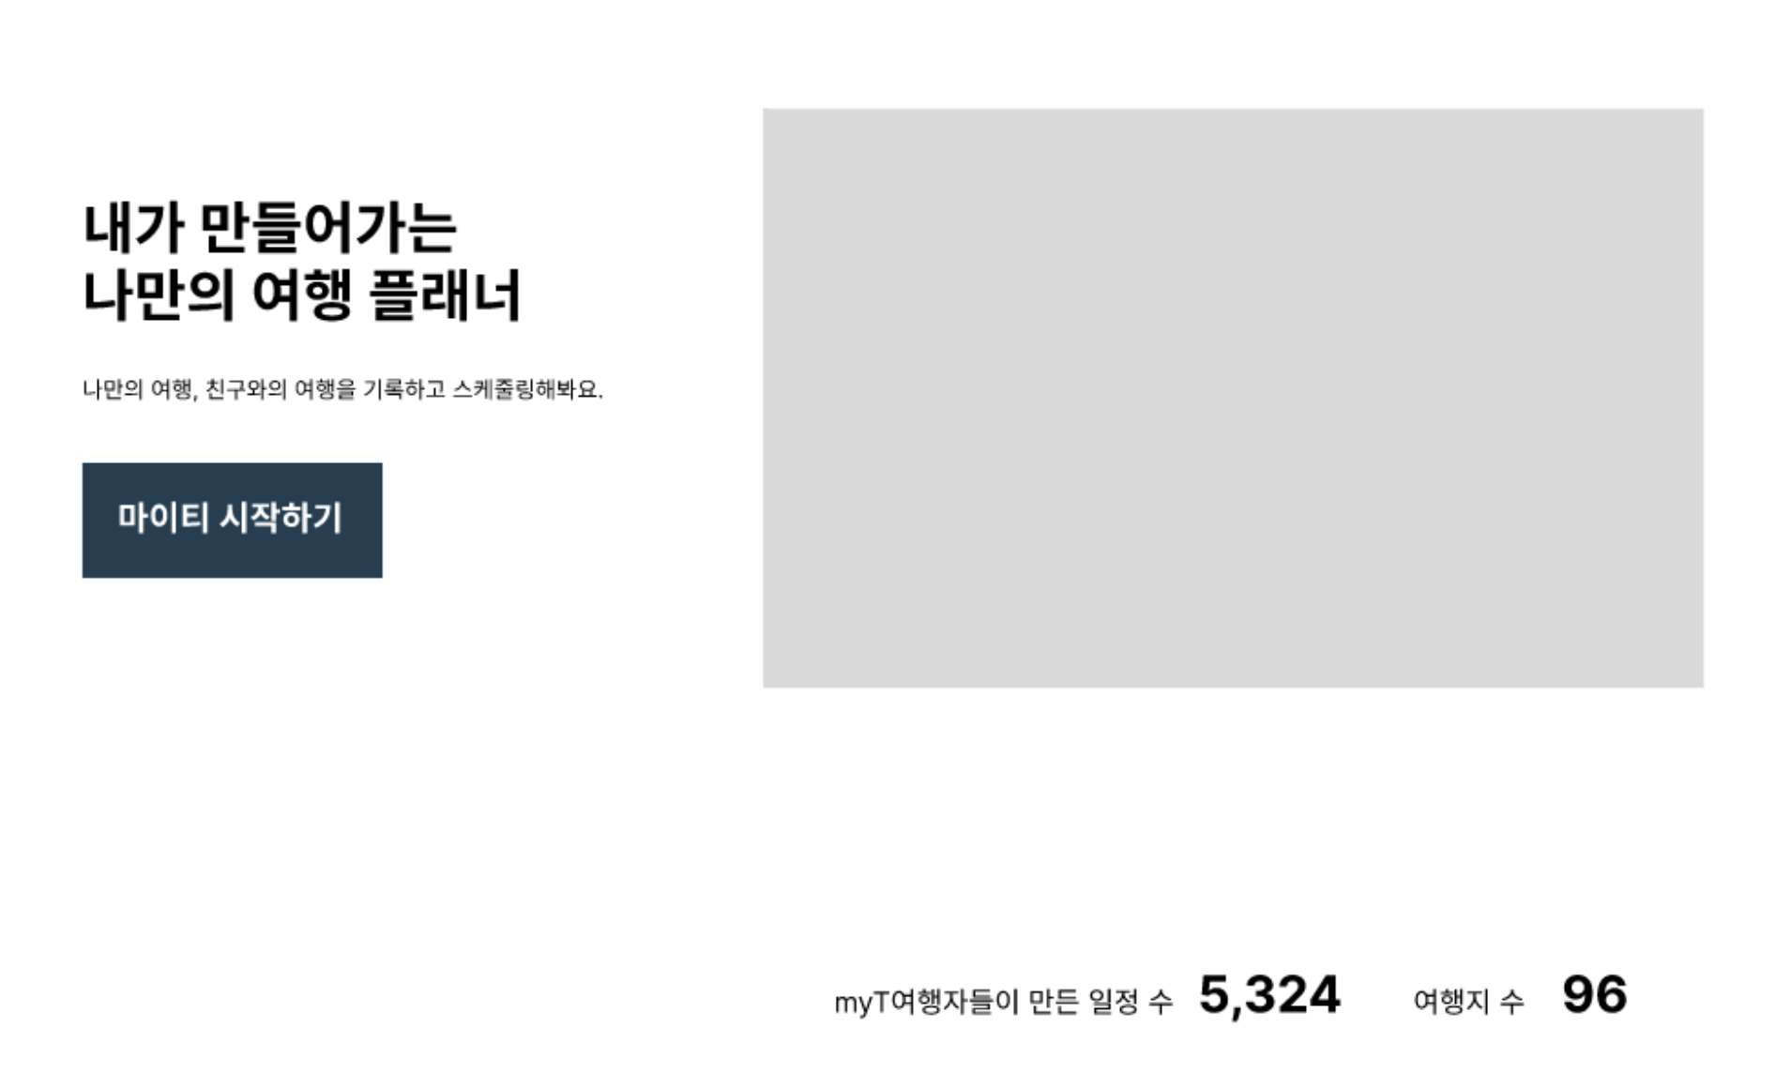


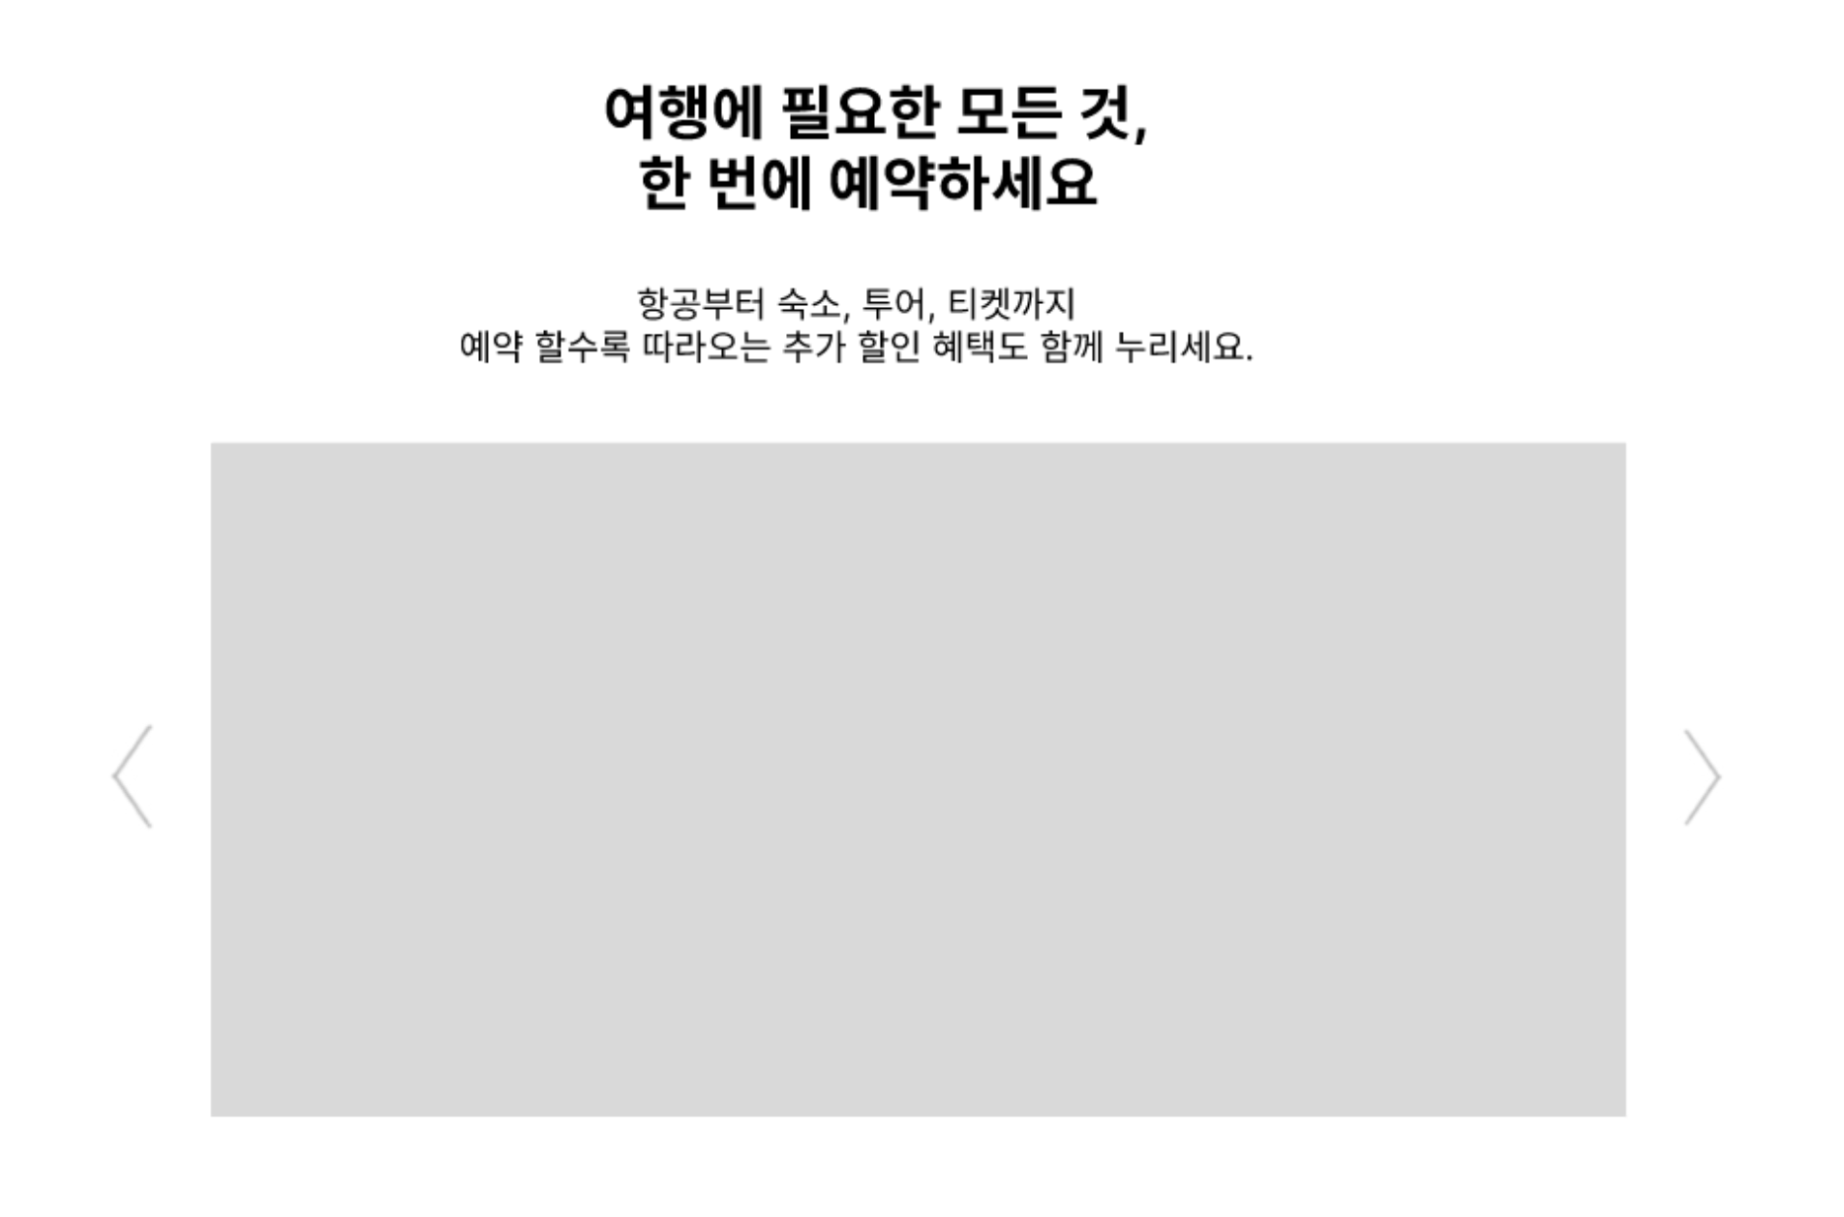

메인
3 / 9

Slide 5
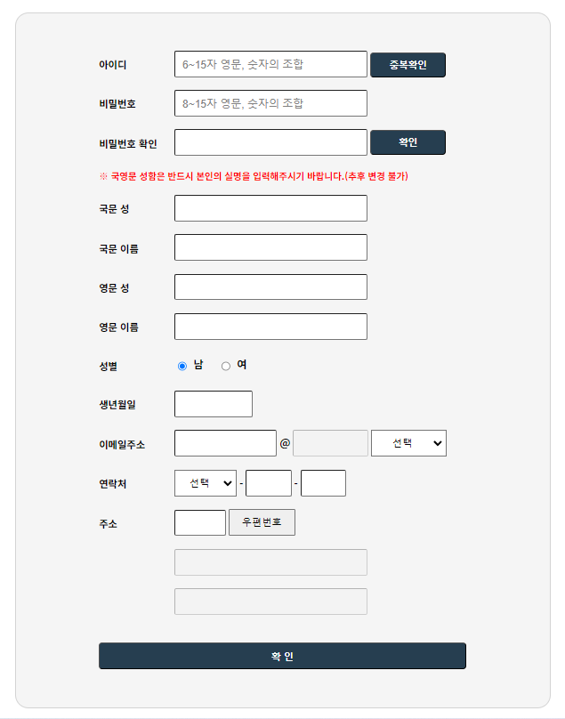
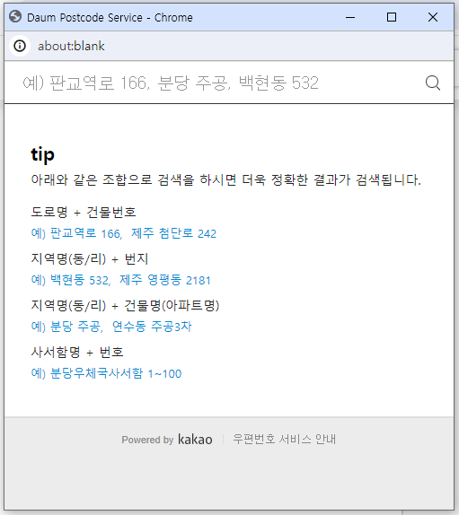
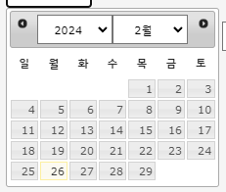
회원가입
입력창 마다 유효성 확인함
비밀번호 동일한지 확인
다음 오픈 API를 이용해서 주소 입력
오픈 API를 이용한 달력 구현
4 / 9

Slide 6
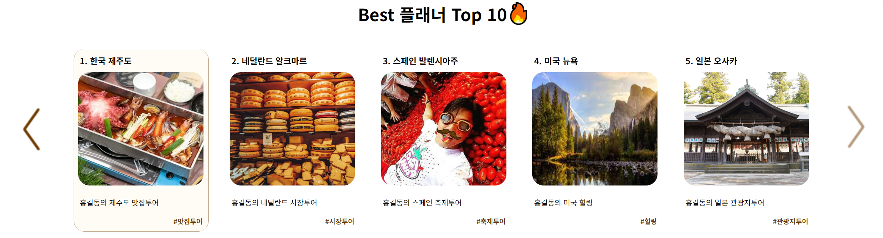
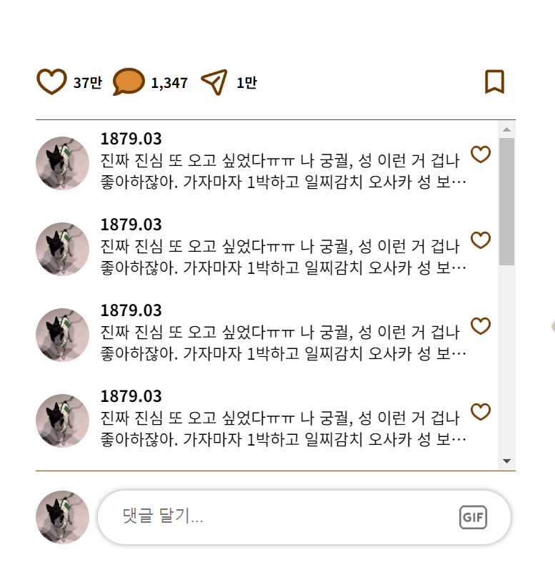
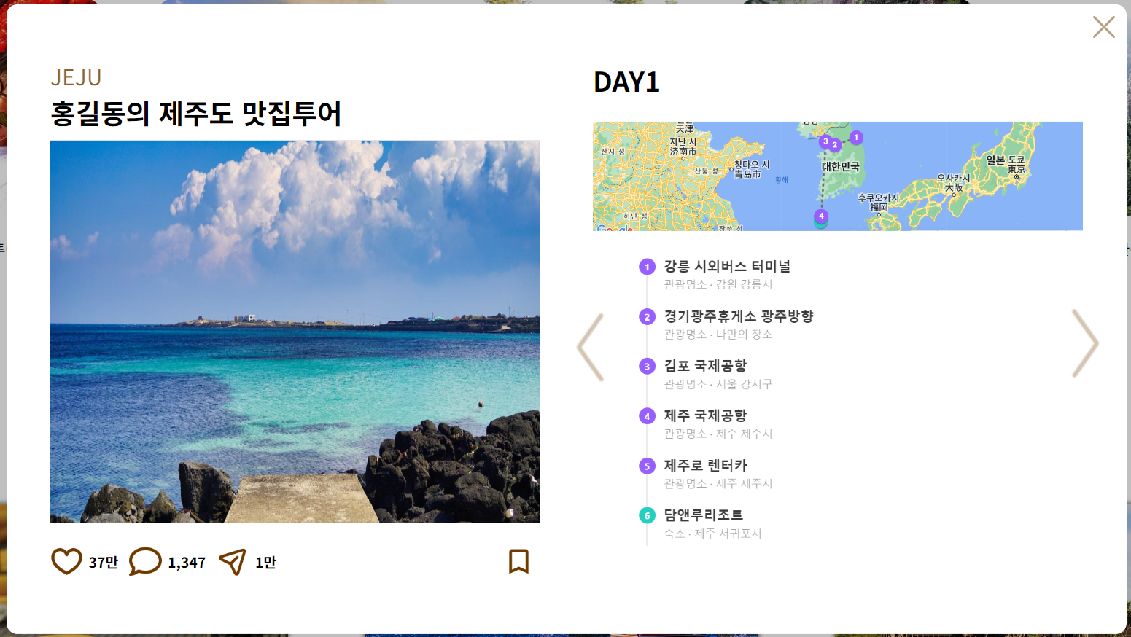
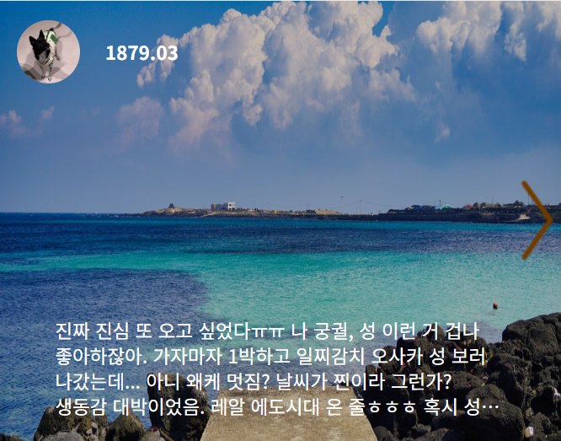

T 플래너
5 / 9

Slide 7

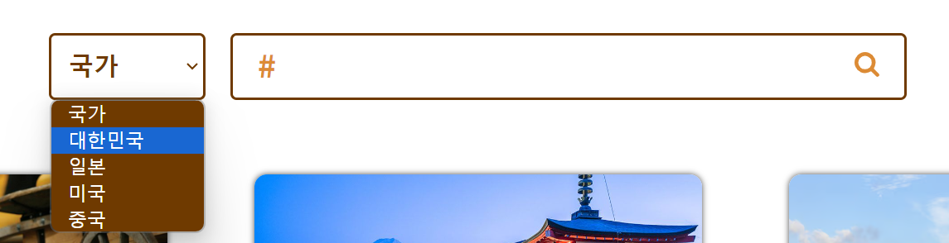
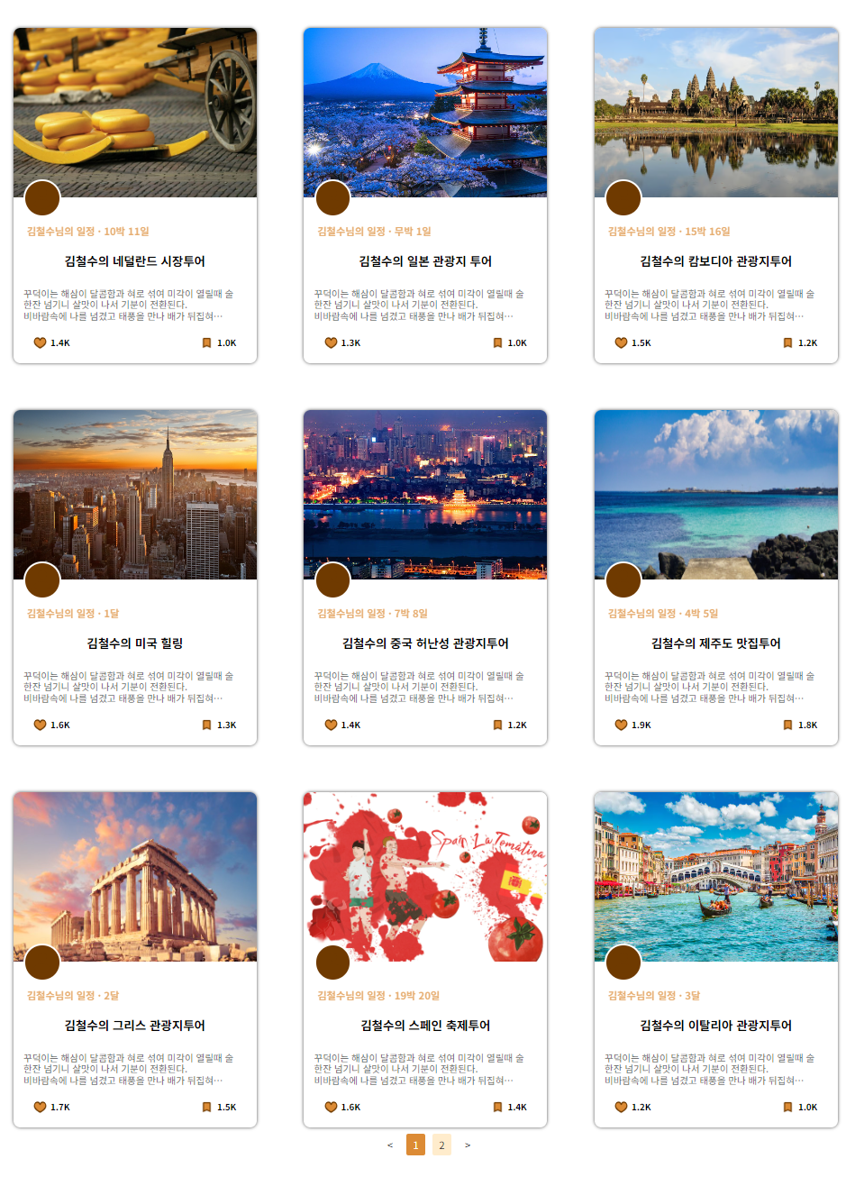

T 플래너
Shine 효과
6 / 9

Slide 8
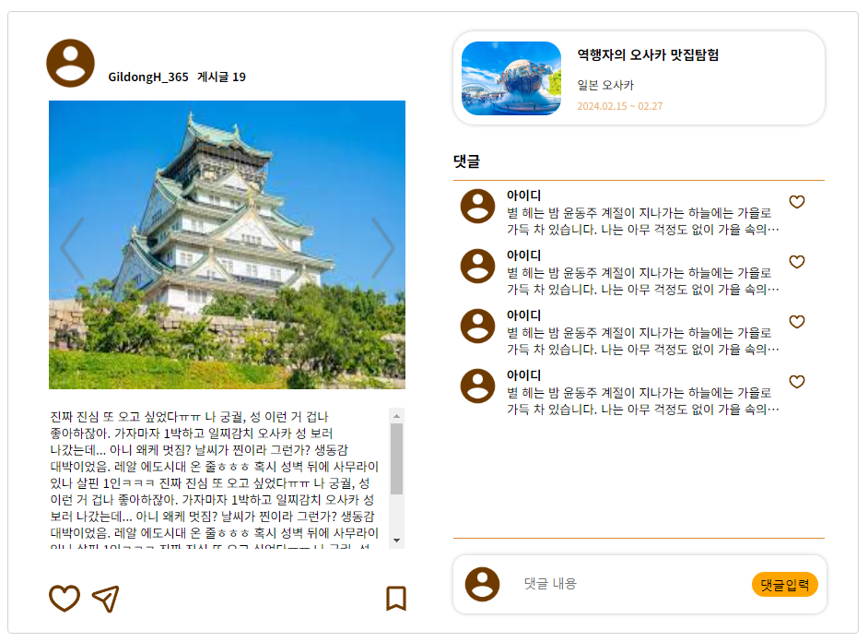

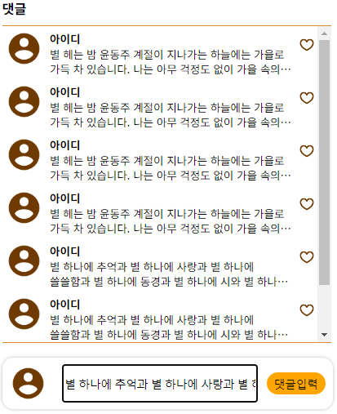
T 다이어리
JS, jQuery를 이용한
댓글 생성, 스크롤 생성으로
화면 제어
JS, jQuery를 이용한
이미지 슬라이더
클릭시
도형 컬러 변경
7 / 9

Slide 9
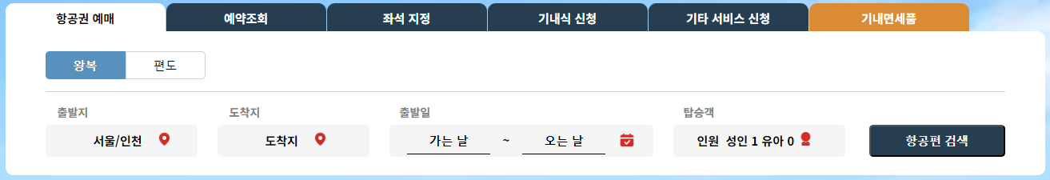
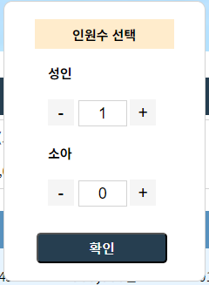
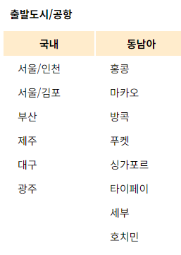
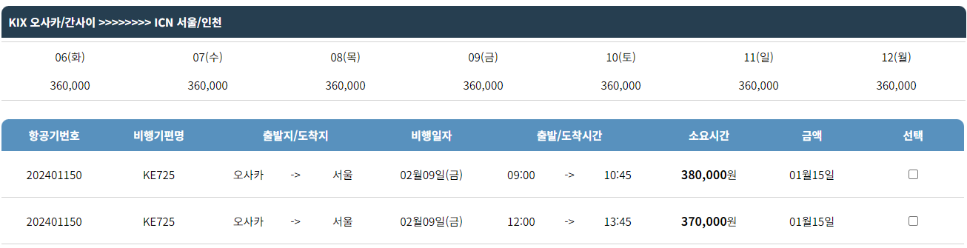
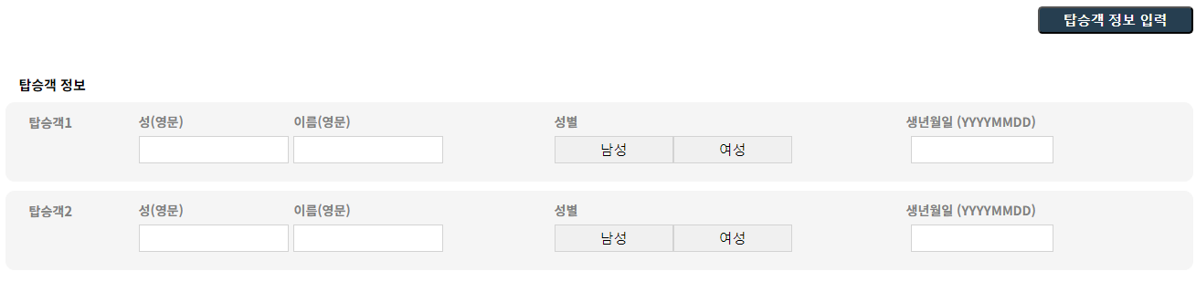
항공권 예약
모든 일정을 선택 후
해당 버튼 누르면
탑승객 정보 입력 가능
8 / 9

Slide 10
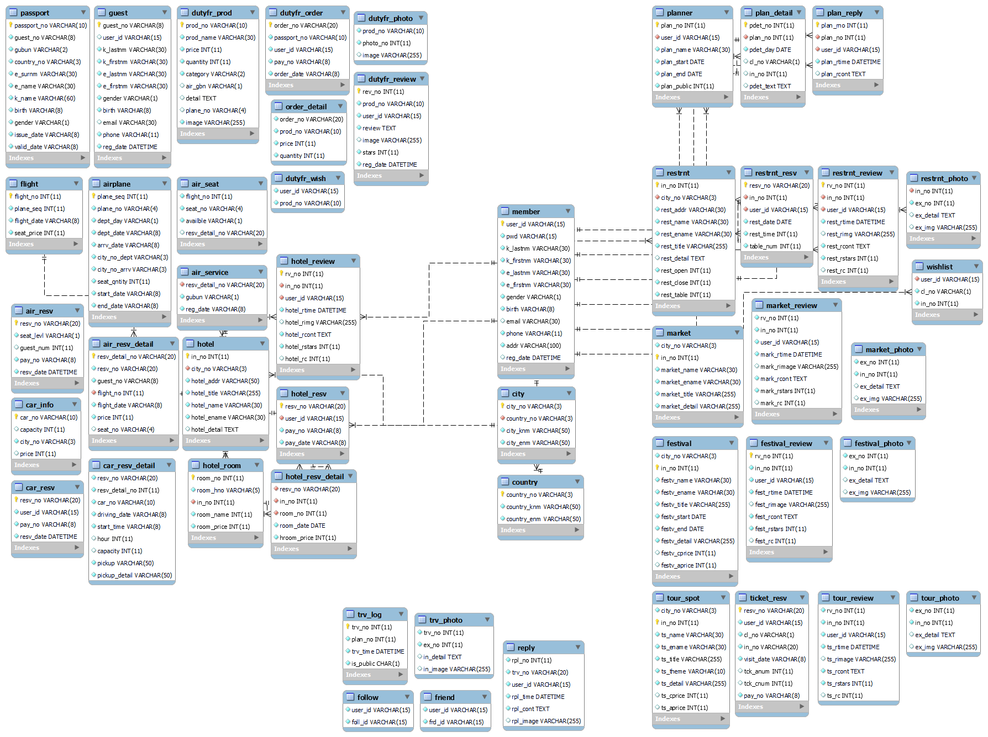
ERD
예약 관련 테이블
(호텔 항공권 차량)
플래너 관련 테이블
공통 테이블
(회원정보,
지역정보)
여행정보 관련
테이블
다이어리 관련 테이블
9 / 9

